Slide 1
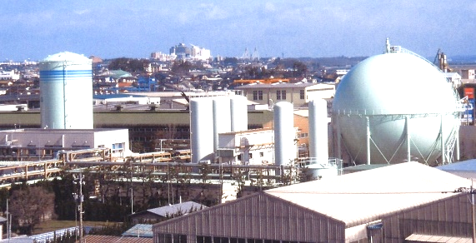
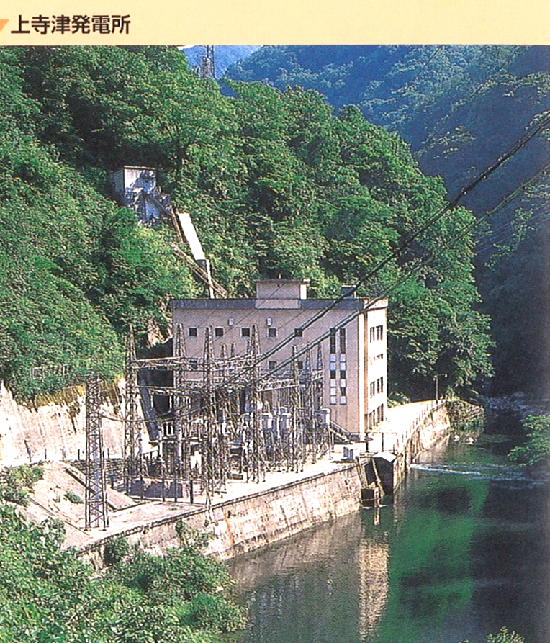
金沢市ガス・発電事業の民営化とは
湊エネルギーセンター（金沢市湊３丁目）
2020年1２月１９日
市民本位の金沢市政をつくる会
上寺津発電所（金沢市寺津町）

Slide 2
金沢市ガス・発電事業民営化計画とは
2019年10月8日
株式会社に譲渡
山野金沢市長の3月市議会での提案理由の説明から 2020年3月3日
令和４年度をめどに
あと１年半

Slide 3
金沢市発電事業 ・市内5ヶ所の水力発電 ・4万戸に相当する発電量 ・北陸電力に売電
金沢市ガス事業（都市ガス）
・６万戸利用 （事業所も含む）
９年連続黒字！
累積欠損 119億円 ⇒ ４8億円
企業債残高 126億円 ⇒ 105億円
2010年 2019年
３億円の黒字！ （201９年度決算）
資産 91億円
負債 13億円
企業債残高 0円
ガスも発電事業も経営は良好です！

Slide 4
全国で唯一 市営の発電所
民間に譲渡する計画の発電所
その下流には浄水場＝市民の水源がある
水利権はどうなる？

Slide 6
２０１５年 11月 ガスショールームを移転新築オープン（７億円） ２０１６年 ３月 「企業局経営戦略」策定 民営化についての記載はなし ２０１８年 ３月 市長「ガス事業・発電事業について経営形態等、研究する」 →ＰＷＣに調査依頼 11月 ＰＷＣが最終報告資料 ２０１９年 ３月 あり方検討委員会の設置を発表 →ＰＷＣにあり方検討会支援業務委託 ６月、７月、８月、９月の４回実施 10月 あり方検討委員会の答申「両事業併せ 株式会社に事業譲渡することが適当」 11月～12月 パブリックコメント実施 ２０２０年 ２月 ＰＷＣが最終報告書 ３月 「金沢市ガス事業・発電事業譲渡基本方針」が示される→ＰＷＣに事業譲渡アドバイザリー業務委託 ７月 第１回譲渡先選定委員会 ８月 第２回譲渡先選定委員会 10月 募集要項発表（最低譲渡価格決定） 10月 ６日公募開始 10月16日 募集要項説明会 11月 12～16日第一次審査（資格審査） ２月５日 第二次審査（提案審査）受付期限 ２０２１年 ２月～３月 最優秀提案者の選定 → 優先交渉権者の決定 ４月 基本協定の締結 ５月 優先交渉権者による事業譲受会社の設立 → 事業譲渡仮契約の締結 ６月議会 関係条例提案・議決 新会社への出資予算・議決後 → 市が新会社に参画 ８月 事業譲渡仮契約を新会社と結ぶ 譲渡先との引継ぎ開始 ９月議会 事業譲渡契約・議決後 → 本契約 10月ないし11月 事業譲渡受認申請（中部経済産業局） ２０２２年 ４月 事業譲渡 ※11月市長選挙 ４月市議会議員選挙

Slide 7
・民営化そのものに問題がある。 ・市のやり方に問題がある。

Slide 8
民営化の問題点
【公営のガス・発電事業は廃止】
・ほかの自治体で議論しているコンセッション方式のような、所有は自治体で、運営を民間というものでもなく、すべてを売り渡すもの
【民営化の経済的特徴】
・利益（株式配当、役員報酬）を生み出すために人的経費が減らされる→非正規化や委託化され、地元市民の直接雇用ではなく
なる
・労働者の処遇が低下、また地元採用でなくなれば、消費購買力は低下、所得にかかわる税収も減少する
・そもそも、売却先の会社が大手である可能性が高く、利益は本社である県外へ流出する
【民営化で懸念される事項】
上記のように、労働の質を削って利益を生みださなくてはならないため、どうなるかというと、
・老朽化対策、災害時対応、適正管理を経営判断でケチる可能性がある。すでに民営化で失敗したイギリスなどで前例あり
・サービスと料金については、公募要件に「少なくとも５年間は現行料金を上回らない」とあり、つまりその後は値上げの
可能性もあり、その理由は民間なので公開されない
・行政との連携について、公募要件で「SDGs」とあるが、環境配慮はコストがかかるのでカットされる可能性がある
・職員は、退職させ派遣ということだが、これまで公的に育ててきた専門性の高い人材をただ同然で民間にわたすことは大きな損失。３年以内復職可能だが、戻ってきてもガス・発電事業はないので片道切符である
・金沢市の出資は、３～１０％としており経営への口出し権限はないほか、公募要件に「譲渡後から５年後をめどに出資および
経営状況確認の継続の必要性を判断」とあり、いずれは出資もなくなる可能性大で完全民営化に
【コロナ禍でどう考えるか】
・これまで「新自由主義」の政策が、病院や保健所など公的施設の統廃合や予算縮小をしてきた結果が、病院や保健所の大混乱
を招いている
・公共施設やライフラインの使命は、市民の命と生活を守ることであり、もうけを生み出す道具にすることではない
・イギリスやフランスでは民営化で株式配当は増える一方、市民サービスは低下したという経験から「再公営化」が今のトレン
ドであり、コロナで拍車がかかる

Slide 9
議会や市民の中には、 「民営化には賛成だが今のやり方に納得できない」 という声もある

Slide 10
その問題点は主に５つ ①ノーチェックで進むスケジュール ②パブコメの公表の仕方に問題 ③隠された報告書 ④業者周りはなんのため？ ⑤公募の中身がひどい

Slide 11
①ノーチェックで進むスケジュール
10／6 公募開始
11／12 一次審査受付〆切
一次審査
二次審査
2021年2～3月 譲渡先の候補を決定
4月 基本協定の締結
5月 新会社の設立 ／ 譲渡の仮契約の締結
2022年 4月 事業譲渡
11月 市長選挙
・２０２３年４月市議会議員選挙
売却先を決めてから、
議会で条例改正って議会を軽視？
・ 2021年6月 市議会への条例改正案の採決

Slide 12
②パブコメの公表の仕方に問題
結果を「賛成」と「反対」のように公表にするのは
恣意的です。

Slide 13
③ 隠された報告書

Slide 14
ＰＷＣが２０１８年１１月にまとめた最終報告書

Slide 15
ガス事業編 P160 会計負担増
民間譲渡した場合、会計負担の増加が想定されることから、民間譲渡による収支の改善は難しいと考えられる。

Slide 16
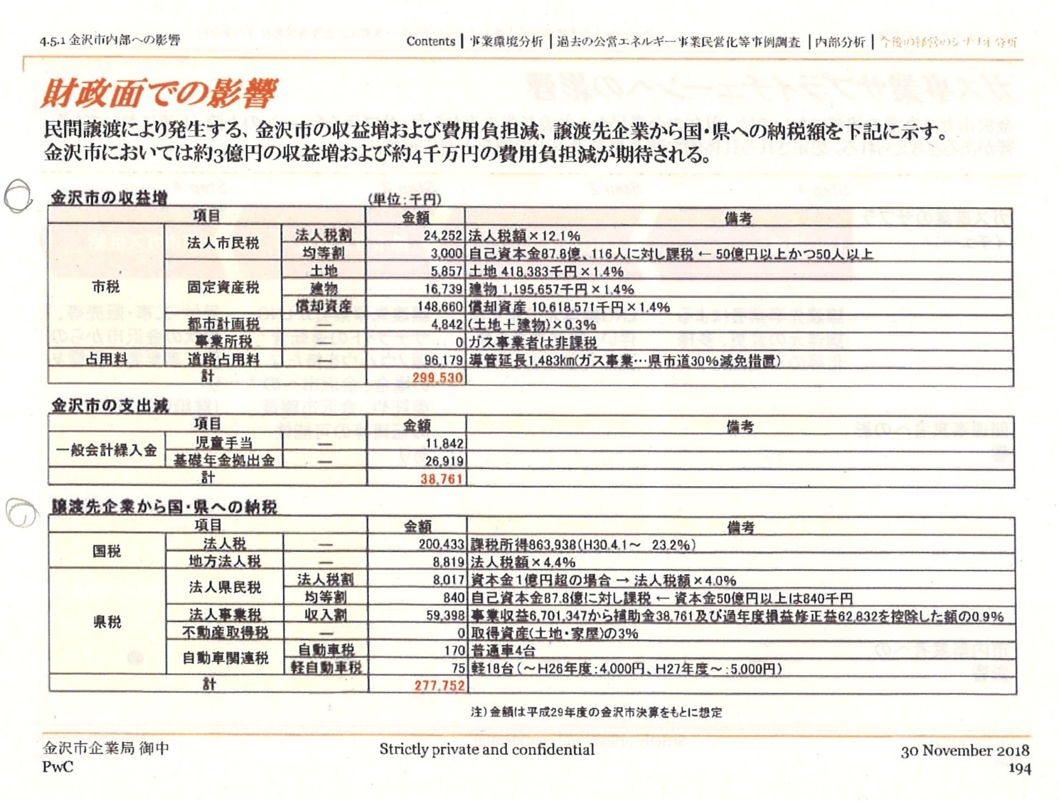
ガス事業編 P194 財政面での影響
税金や道路占用料の発生によって、
およそ５億８千万円の負担が増える！
議員👤「民間になると収益が悪くなるということか？」
⇒企業局👤「単純に言うと、そういうことです。」

Slide 17
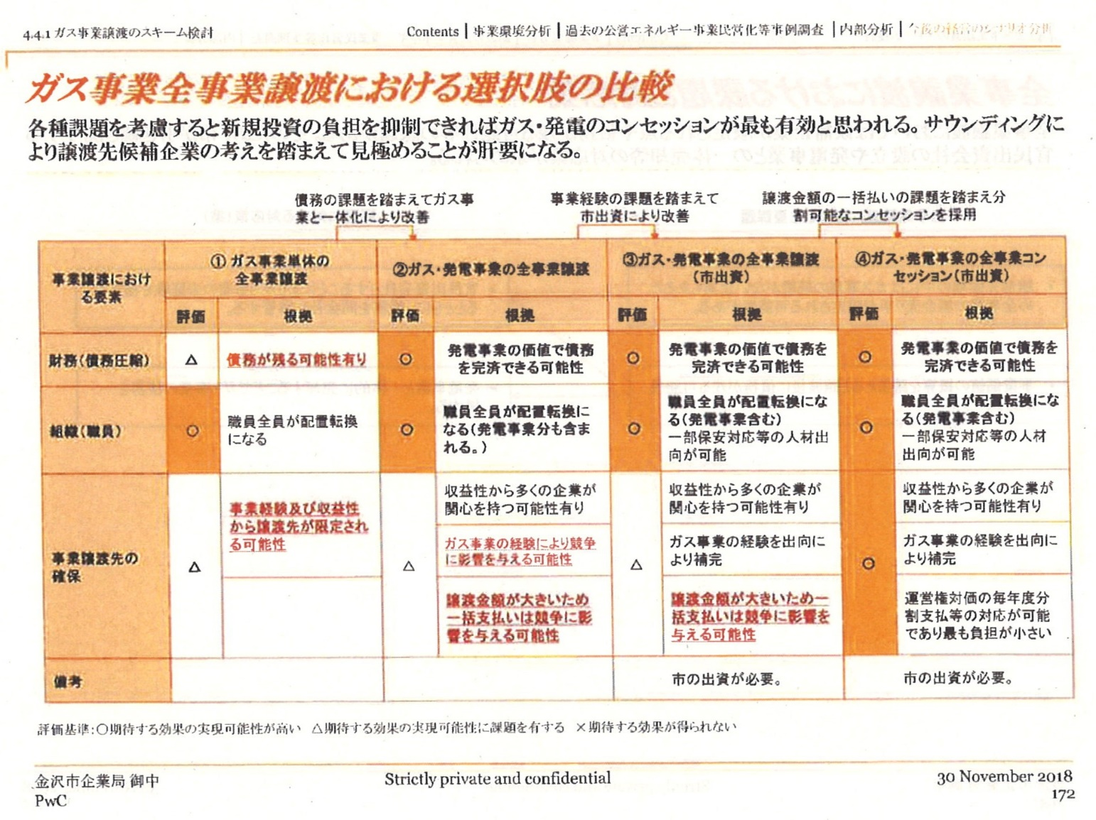
ガス事業編 P172 経営比較
ガス・発電のコンセッションが最も有効
と思われる。

Slide 18
発電事業編 P116 民間譲渡の緊急性
発電事業の民間譲渡について、
民間譲渡の緊急性は低いと考えられる。

Slide 19
２０１９年１０月に出したあり方検討会の答申は、 「両事業併せ株式会社に事業譲渡することが適当」 という結論だった。

Slide 20
２０１８年の資料についてはどんな議論がされたのか気になるところだが、、
２０１８年の資料は、あり方検討委員会にも
議会にも存在すら明かしていなかった。
委員長すら知らなかった・・

Slide 21
「２０１８年の資料はあり方検討会の基礎資料であるにも関わらず、あり方検討会のメンバーには見せていないのか。」
議員👤
「そうだ。その資料をもとに、委員長と相談して、あり方検討会の資料を作っていた。」
企業局👤
議員👤
「資料の隠蔽、情報操作ではないか。譲渡に必要な資料だけを検討会に出して委員会を誘導したということだ。」
２０２０年１１月企業会計決算特別委員会

Slide 22
市長も把握していた。（市長が命じたのか？）
議員
「なぜあり方検討委員会に見せなかったのか」
市長
「予断をもたずに議論ができるようにした」
２０２０年１２月議会 森尾議員質問

Slide 23
２０２０年２月にＰＷＣが出した最終報告書

Slide 24
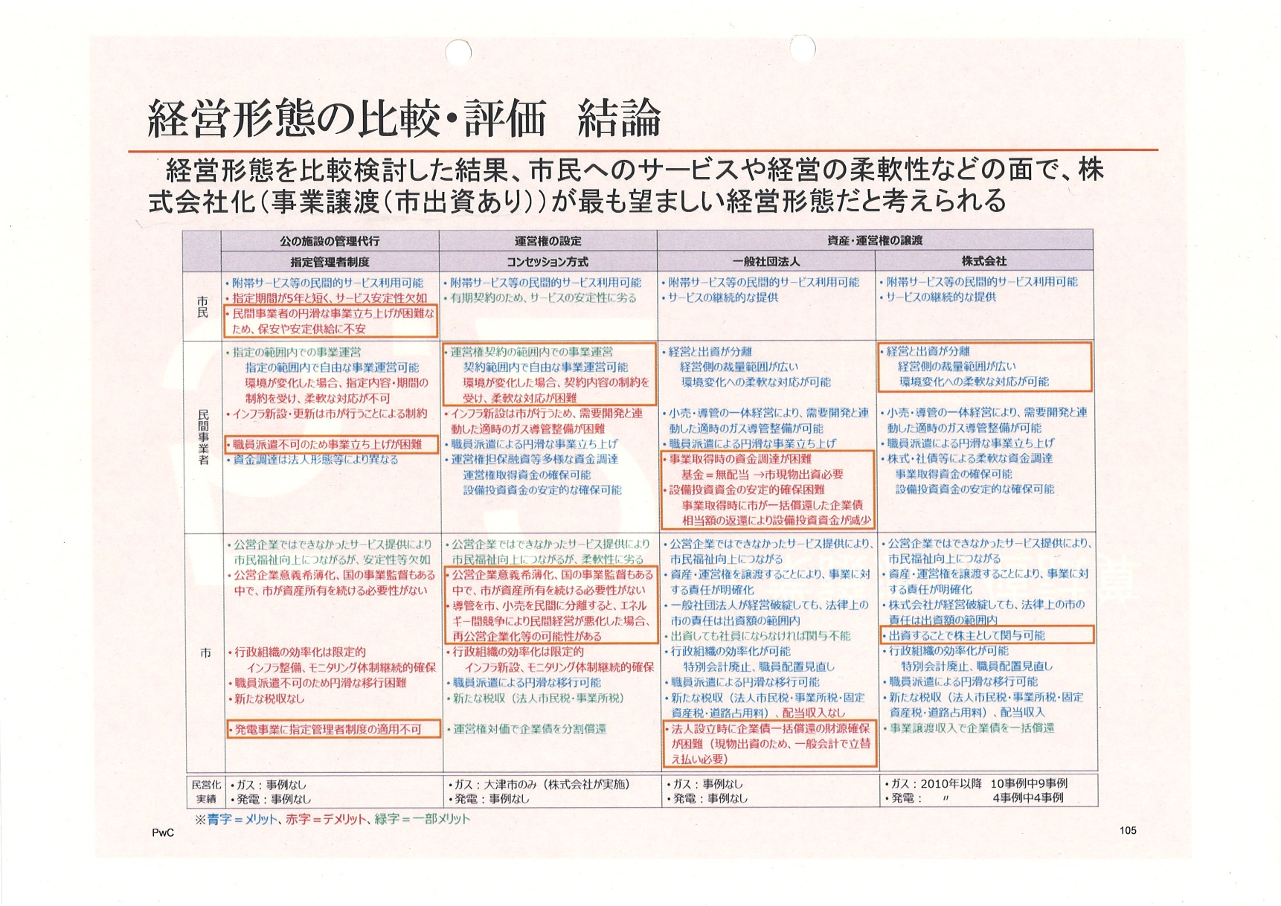
2020.2.28 金沢市ガス事業・発電事業あり方検討支援業務最終報告書 結論
株式会社（事業譲渡）が最も望ましい
経営状態だと考えられる
コンセッションじゃなくなった！

Slide 25
まとめ ・2018年のPWCが作成した資料は、ガスも発電も民間譲渡が効果的であるとはしていなかったが、その資料を企業局は、あり方検討委員会のメンバーには見せず、都合のよい資料だけを見せて、株式会社譲渡へと答申が導かれ、PWCも2020年の最終報告では、株式会社譲渡が望ましいと結論づけられた。 ・ガス事業では収益が減ることから、将来にわたって有望な水力発電と抱き合わせることによって、民間譲渡の道が生まれたのでは。

Slide 26
これまでの説明とちがうことも記述
電気の小売りやセット販売について、法的な縛りがあるかのような説明があったが、「法令上の制約は無し」

Slide 27
④ 業者周りはなんのため？

Slide 28
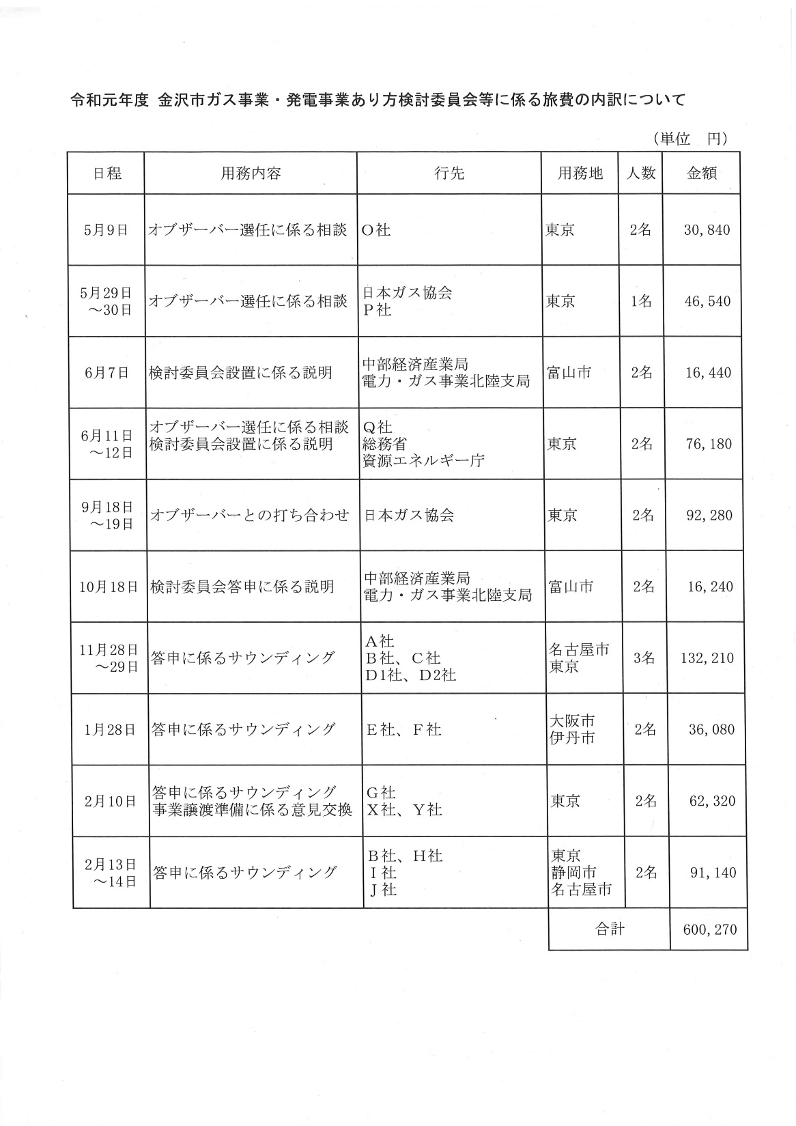
サウンディングというものらしい。 参加意欲と応募要件などの希望を聞いてきた。 企業局「PWCが選定したところに訪問し、ＰＷＣも同行した」

Slide 29
⑤ 公募の中身がひどい
最低譲渡価格 １８６億円（簿価） ⇒ 実際の価値と乖離
新会社への市の出資 ３～１０％ ⇒ 統制力ほぼなし
出資や経営状況の確認は５年後に継続するか判断 ⇒ 完全民営化にも
ガス料金は5年は現行水準を上回らない ⇒ 5年しか保障されない
企業局職員は退職し、新会社の社員になる ⇒ 片道切符
（復職可能は3年までだが、戻ってもガス・発電事業はない）

Slide 30
最低譲渡価格（評価額）について
2018年の調査報告書では、
発電事業について「売電価格が現在よりも1.93円上がると 純利益が２倍以上になっている」
「他の公営の入札価格や非化石価値を考慮した場合、金沢市発電事業の事業価値評価が472億円から1098億円」との記載

Slide 31
どうしたらストップできるか
議会
・「ガス・発電事業民営化特別委員会」が設置された
→内容を明らかにし、問題点を追求する！
・条例改正では、議員２/３の賛成が必要！
世論を広げる
・署名運動
・議会傍聴
・監査請求・住民訴訟
・申し入れなど

